Slide 1
Русский язык 3 класс
Правописание слов с разделительным ь и ъ знаками
Суворова Н.М. – учитель начальных классов
Стулина Г.А. – учитель информатики и ИКТ

Slide 2
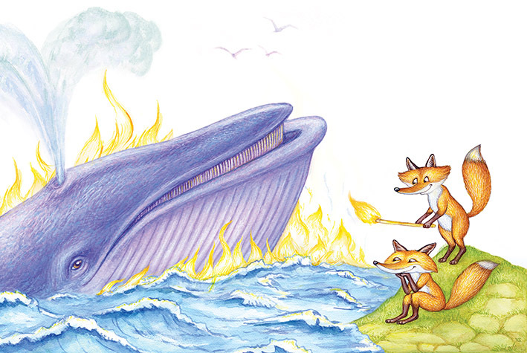
Найдите в словах ошибки и исправьте их. Определите тему урока.
Сел кашу.
Пю воду.
Веду сёмку.
Забил коля.

Slide 3
Корней Иванович Чуковский

Slide 4
Орфографическая разминка

Slide 5
Чистописание
Ь Ь Ь Ь Ь Ь Ь Ь Ь Ь
Ъ Ъ Ъ Ъ Ъ Ъ Ъ Ъ Ъ
ПЬЮ КОЛЬЯ КОПЬЁ
СЪЕЛ ПОДЪЕЗД

Slide 6
Словарная работа
КАЛЕНДАРЬ
КОМПЬЮТЕР
КРОВАТЬ
ПЕЧАЛЬ
ПРИРОДА
СЧАСТЬЕ
СОВЕСТЬ
СИРЕНЬ

Slide 7
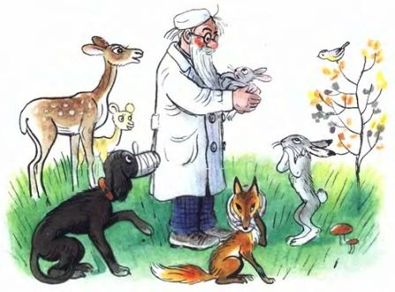
«Исследователи – лингвисты» Напишите слова с разделительными Ъ, Ь: вьюга, отъезд, платье, муравьи, подъём, объект, варенье, подъехал
Ъ
разъехались
Ь
муравьи

Slide 8
Правило правописания слов с Ъ и Ь знаками

Slide 9
Работа с предложением
Расклеивали объявления Таня и Ваня.
Доктор взял ножницы, перерезал верёвку и смазал шею обезьяны удивительной мазью.

Slide 10
Речевой практикум: подбери слова с Ъ и Ь разделительными знаками, объясняющие значения выражений
1 Растолковать, сделать понятным - …………….
2 Вход в здание - ………………
3 Снежная буря - ……………...
4 Человек, который разносит почту - ……………
5 Пригодный для еды - …………………………….
6 Сжаться, скорчиться - …………………………….
7 Место в пути, где дорога поднимается - ………

Slide 11
Выполните самостоятельную работу на компьютере

Slide 12
Найдите слова с разделительными Ъ и Ь знаками
А потом позвонила свинья:
-Нельзя ли прислать соловья?
Мы лягушками нынче объелись,
И у нас животы разболелись!
Десять ночей Айболит
Не ест, не пьёт и не спит.

